Slide 1
Hanni a’r Ffenestr Hud
Gellid defnyddio'r fersiwn symlach hon o ‘Hanni a’r Ffenestr Hud':
rhag-ddysgu'r stori cyn darllen y fersiwn sy'n odli.
ailadrodd brif bwyntiau’r stori.
datblygu stori synhwyraidd ar gyfer dysgwyr ag anghenion addysgol arbennig ac anableddau (SEND) neu anghenion dysgu ychwanegol (ADY)
fel gweithgaredd archebu i helpu dysgwyr i ail-ddweud y stori.

Slide 2
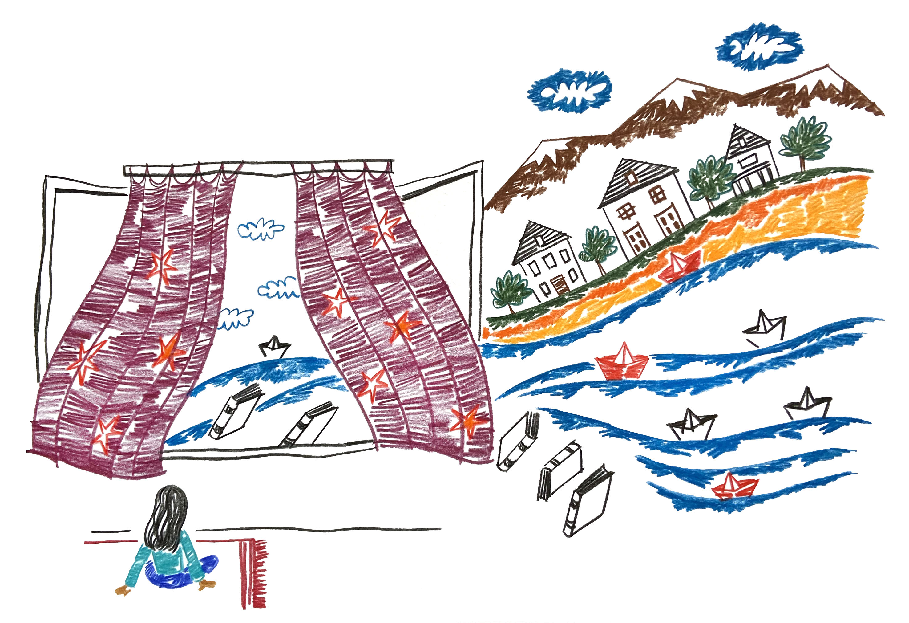
Hanni a’r Ffenestr Hud
Gan Amy Lockwood
Lluniau gan Saba Lasheiei

Slide 3
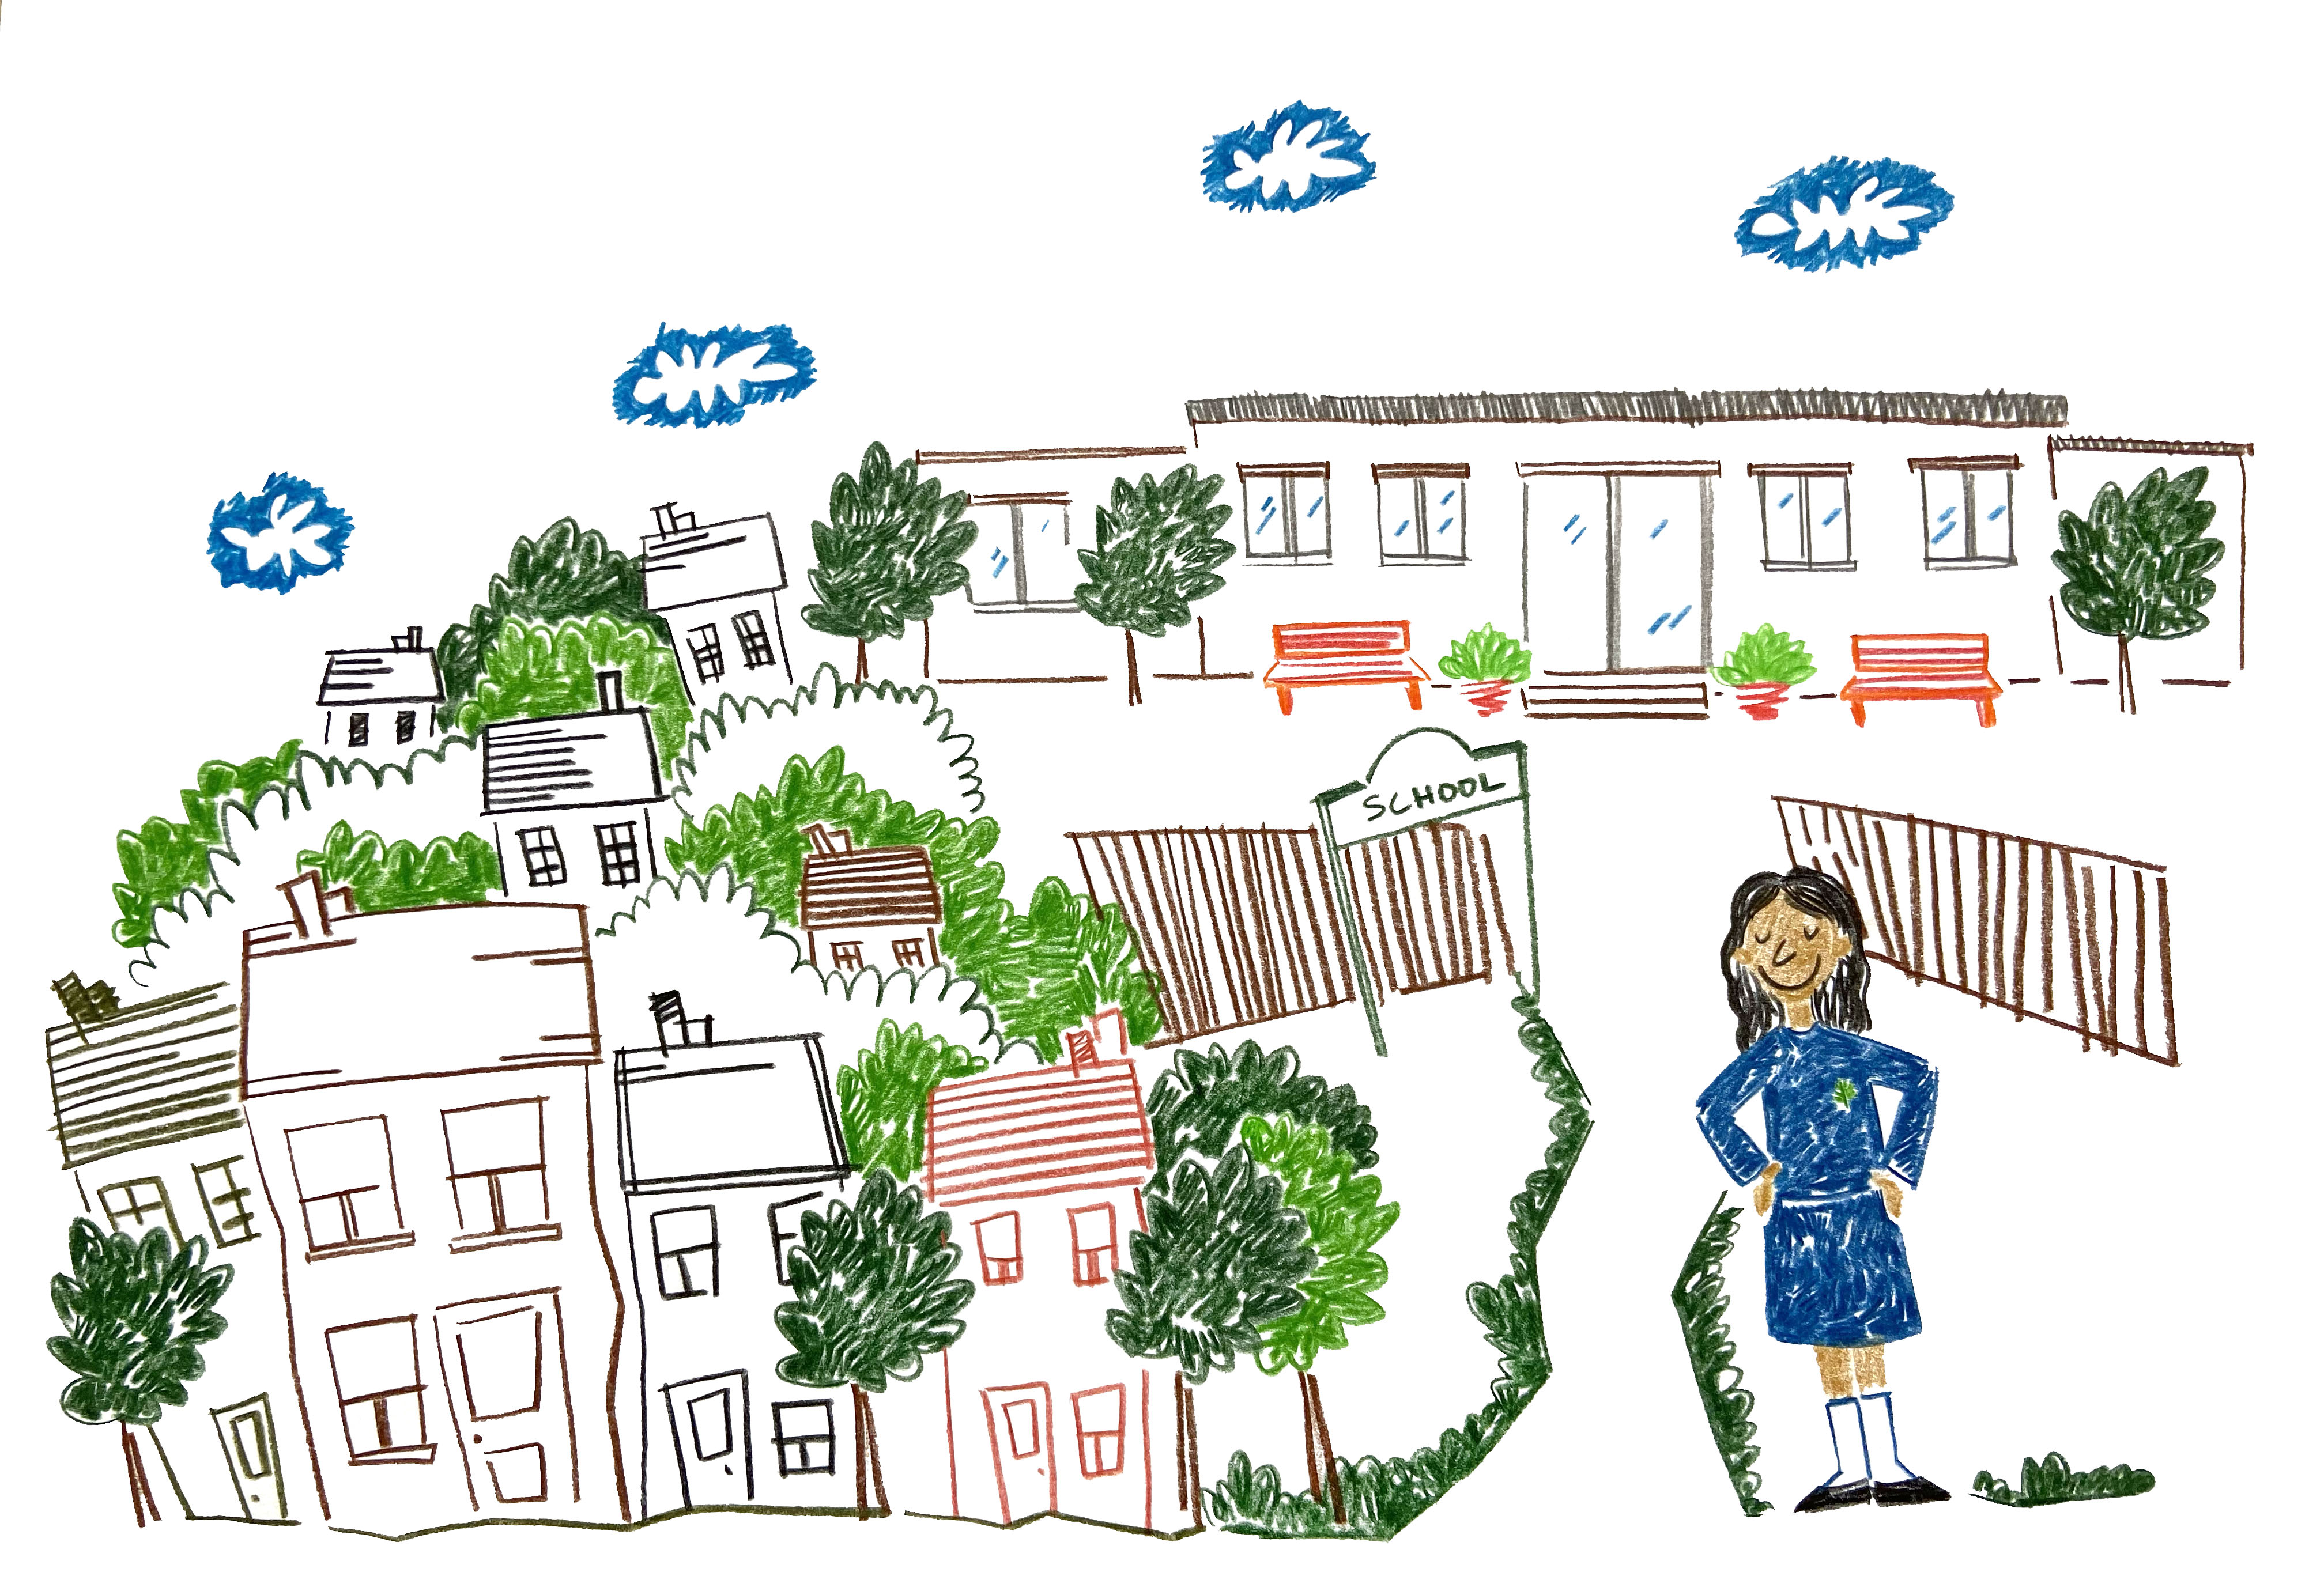
Dyma Hanni.

Slide 4
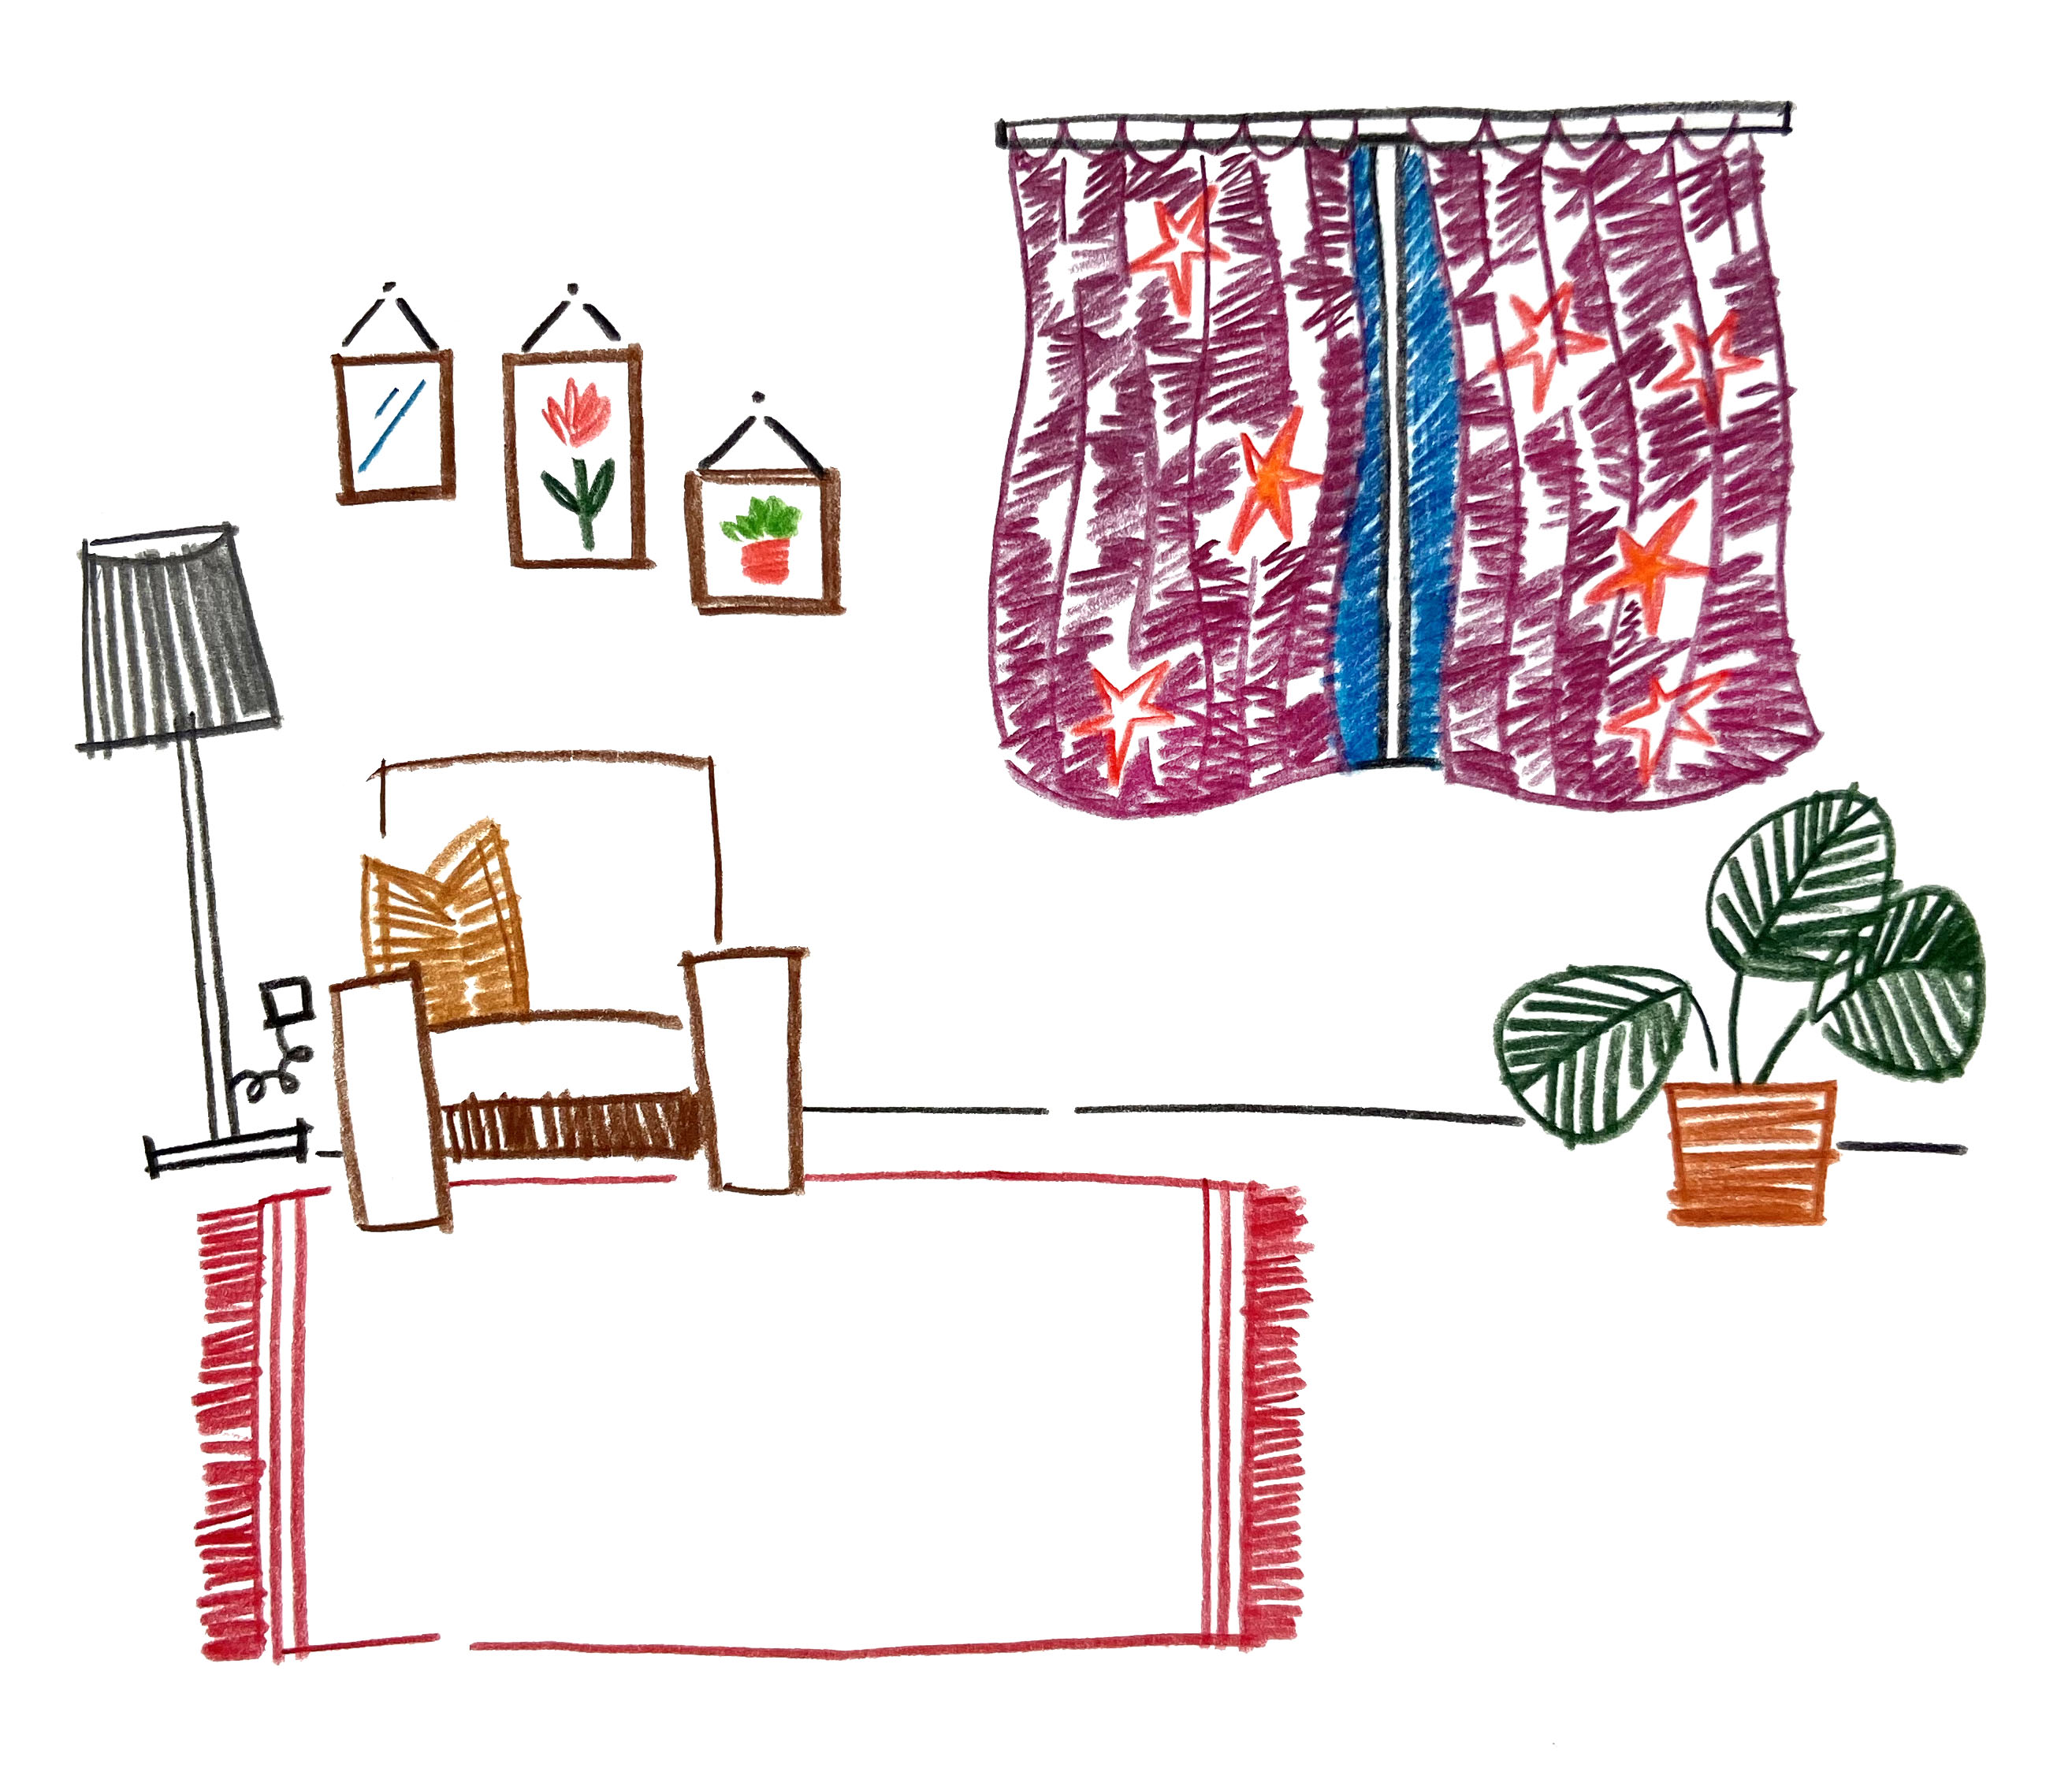
Mae ffenestr hud yn nhŷ Hanni.
Trwy’r ffenestr hud, gall Hanni weld pethau anhygoel.

Slide 5
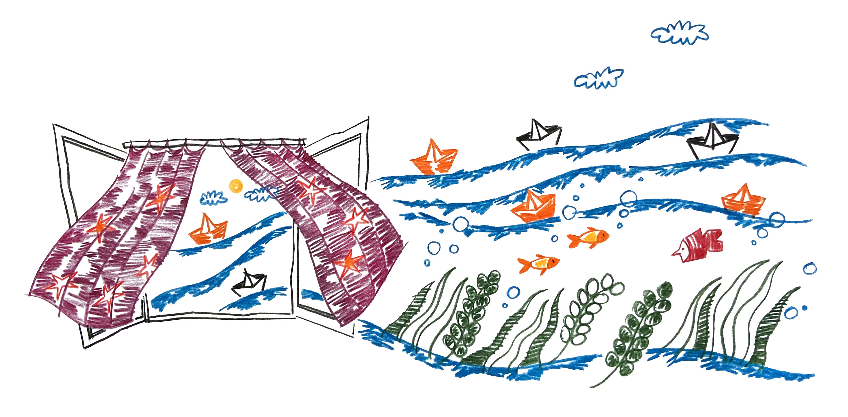
Mae'r ffenestr hud yn dangos pysgod yn nofio yn y môr i Hanni.

Slide 6
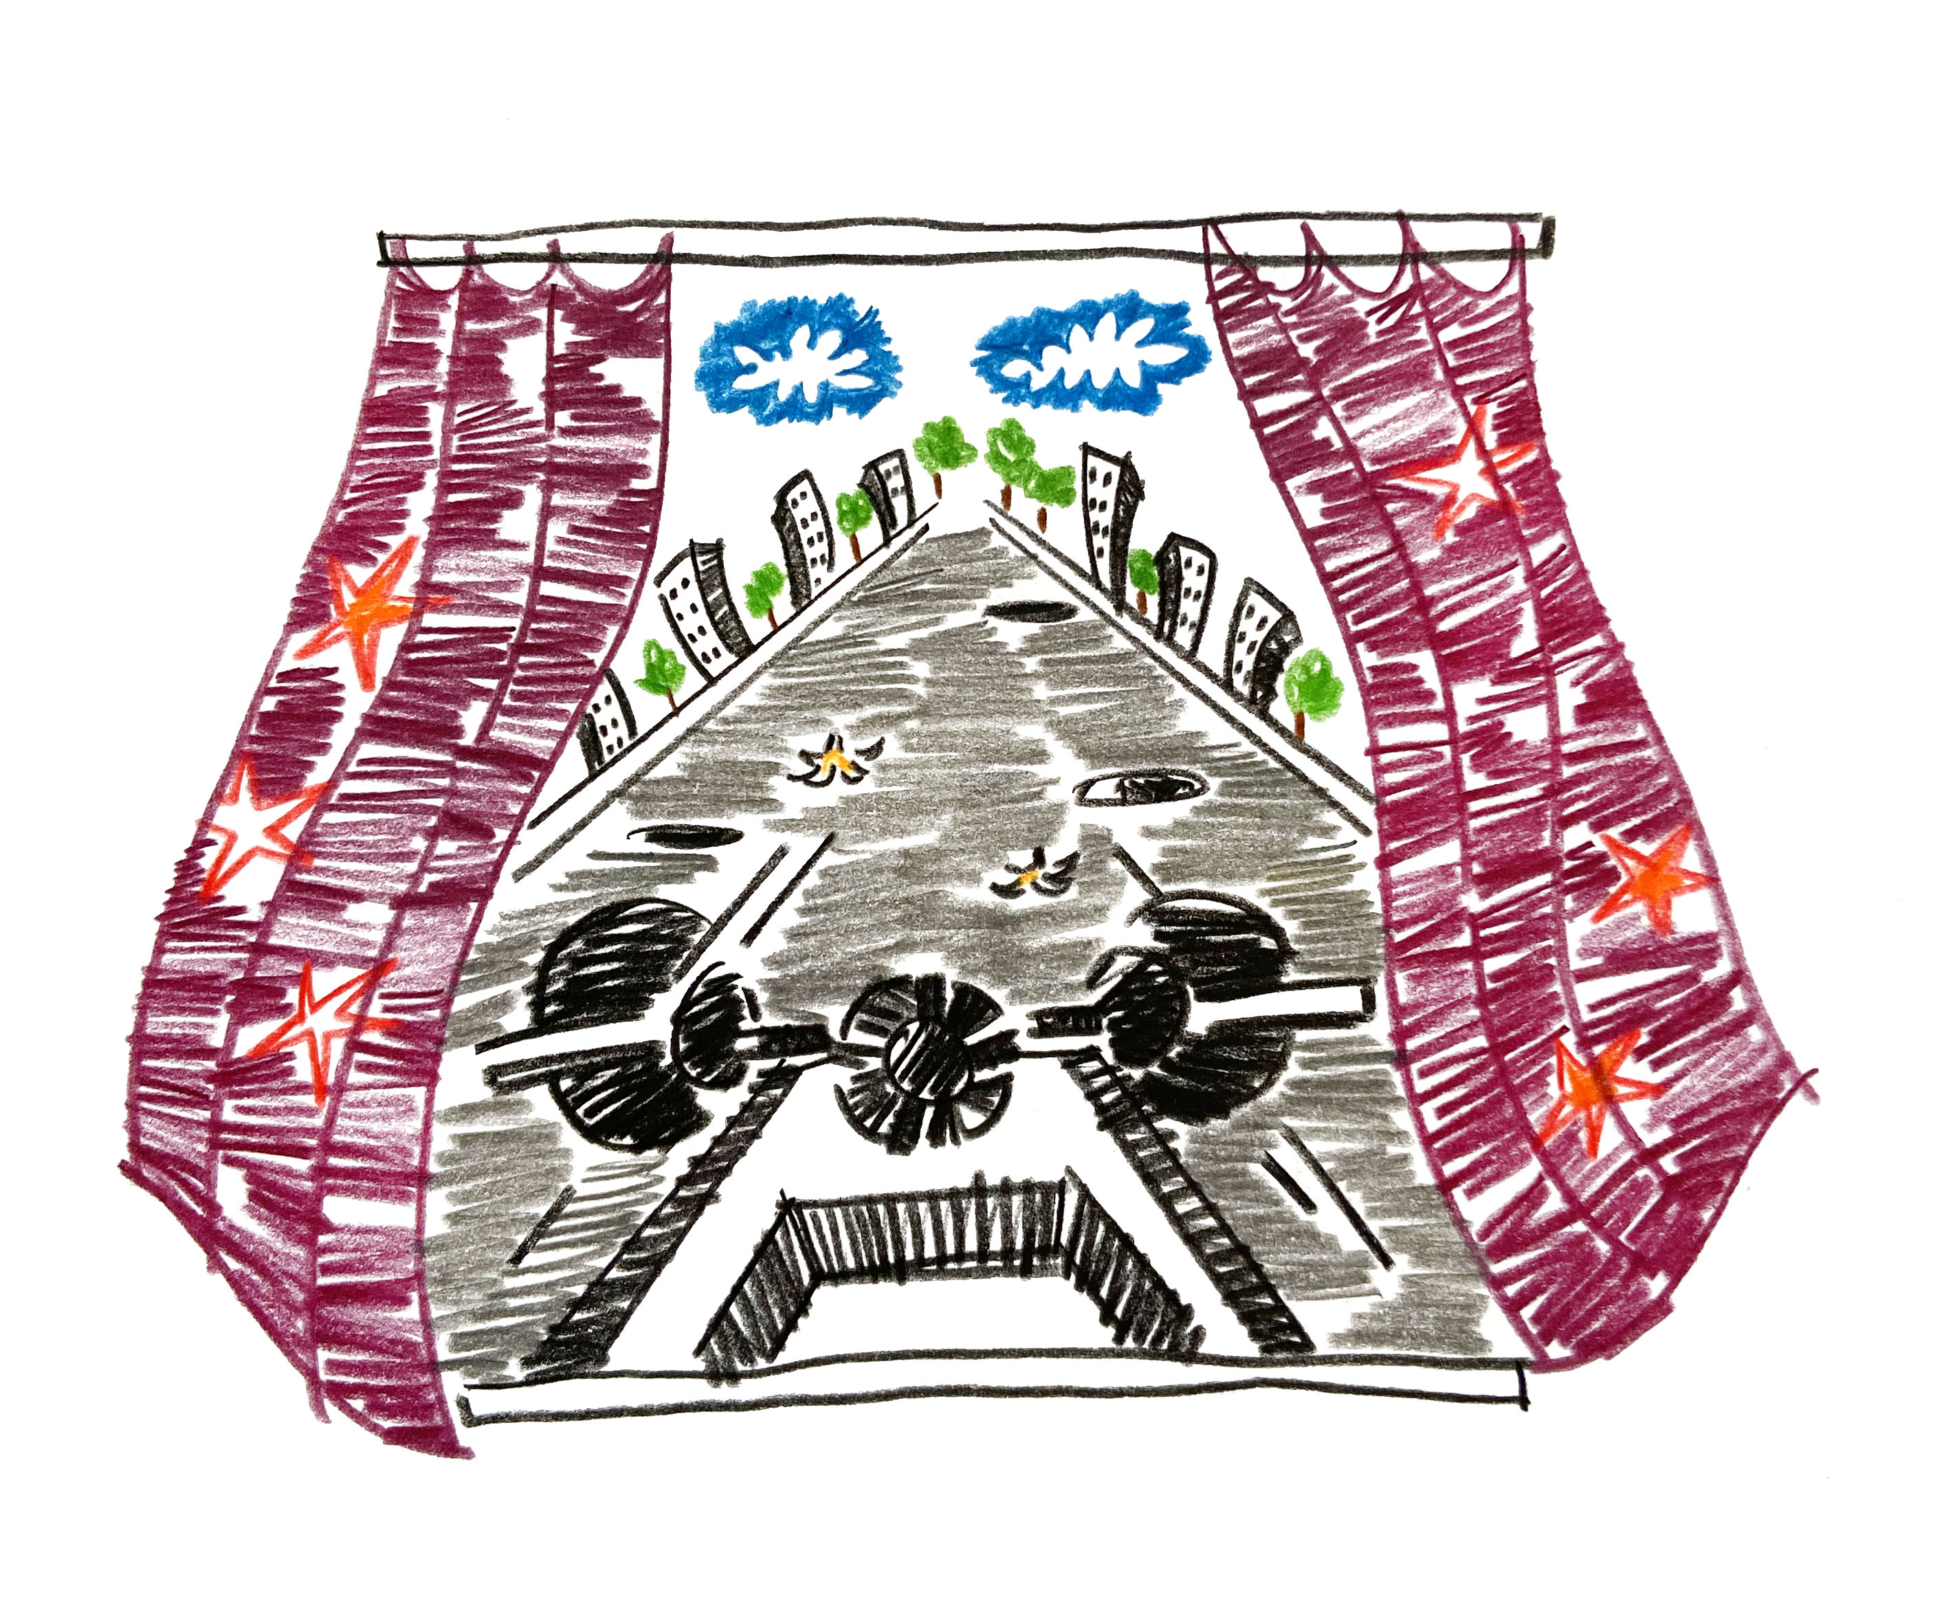
Mae'r ffenestr hud yn dangos sut brofiad yw gyrru car rasio i Hanni.

Slide 7
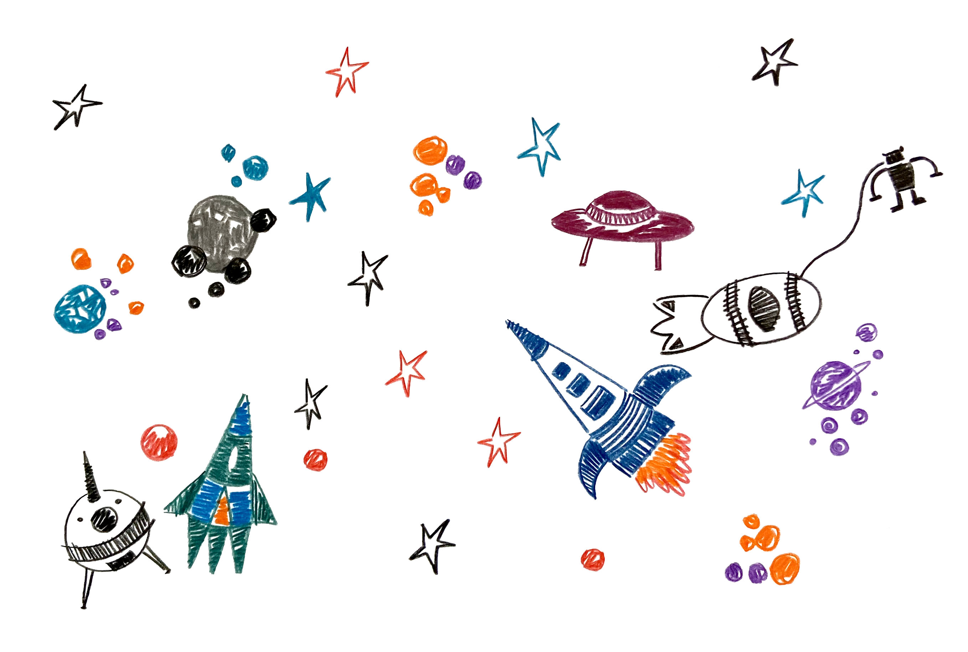
Mae'r ffenestr hud yn dangos gofod allanol i Hanni.

Slide 8
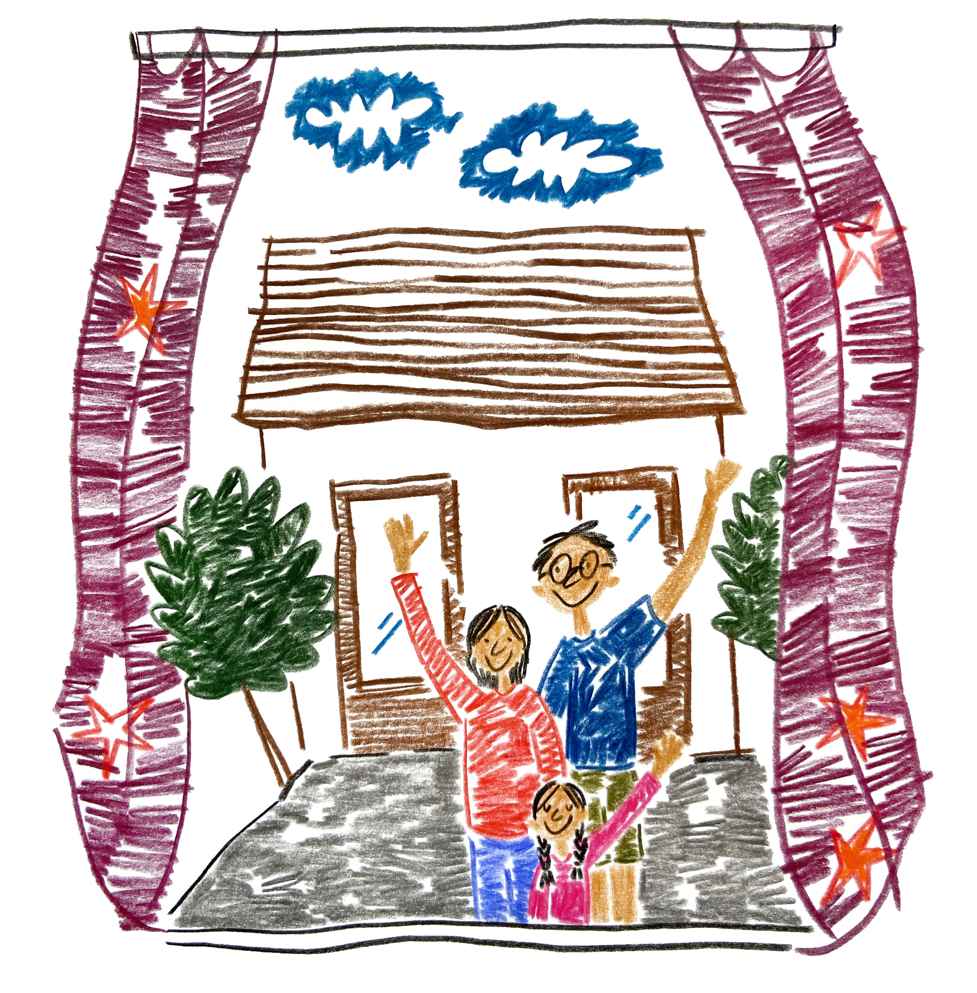
Mae'r ffenestr hud yn dangos teulu Hanni sy'n byw ymhell i ffwrdd.

Slide 9
Mae'r ffenestr hud yn gwneud Hanni'n hapus.

Slide 10
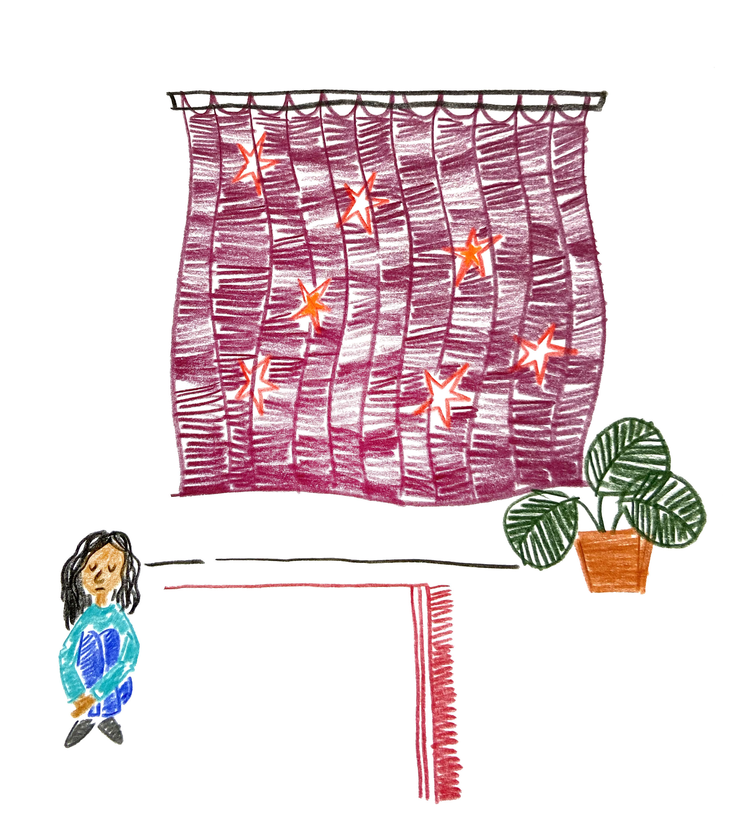
Un diwrnod, mae Hanni yn edrych trwy’r ffenestr ac mae'r hyn mae'n ei weld yn gwneud iddi deimlo'n bryderus.

Slide 11
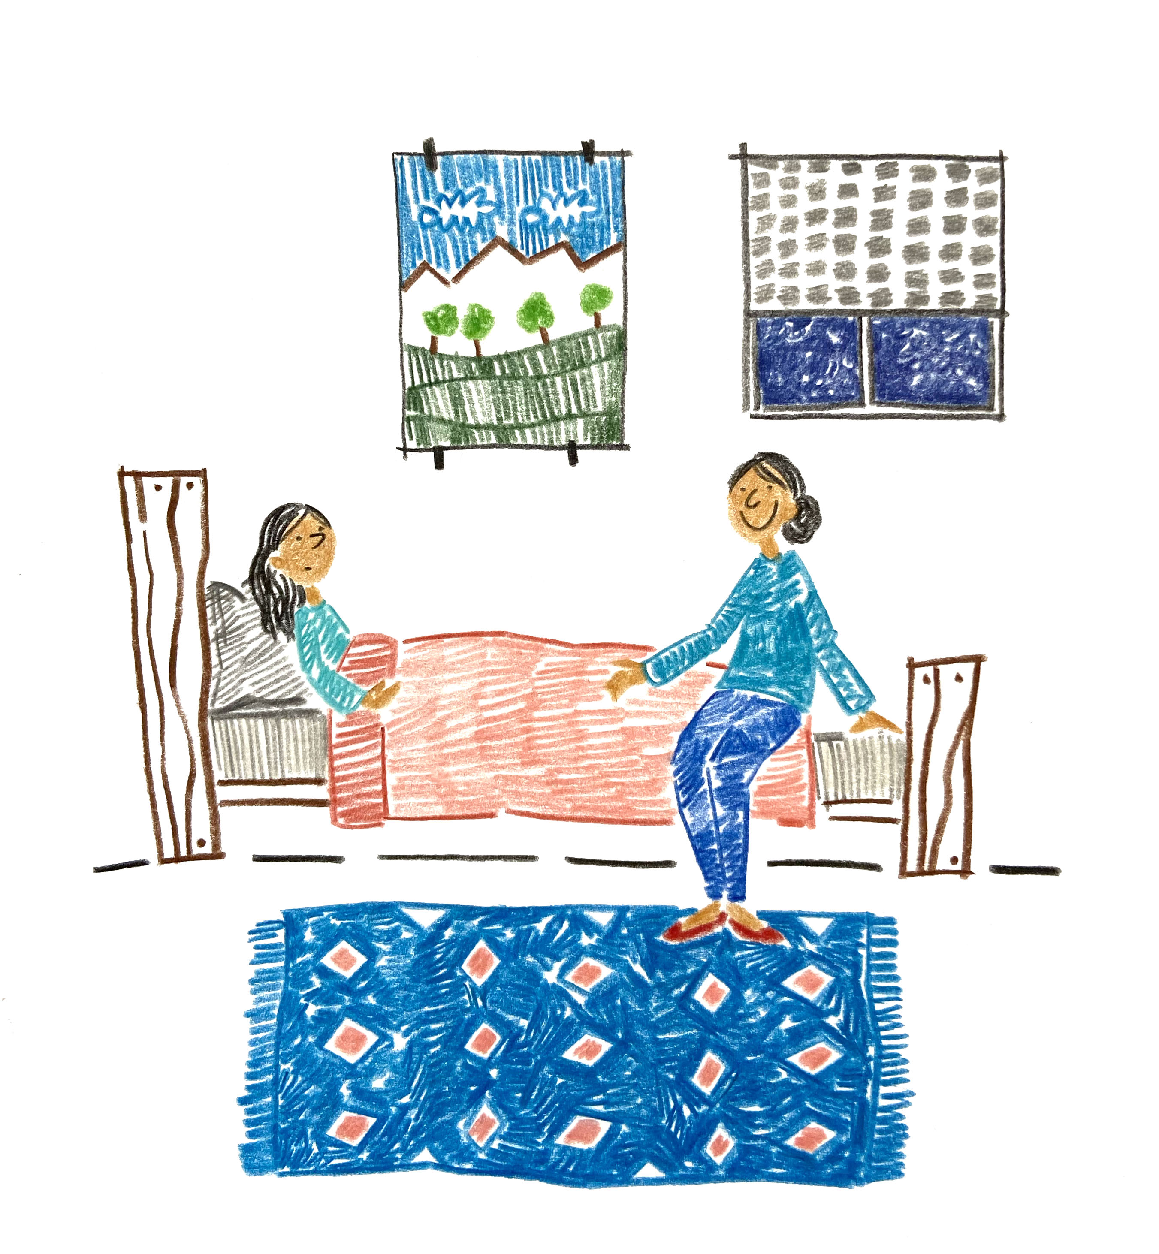
Nid yw Hanni yn dweud wrth ei Mam beth welodd hi yn y ffenestr hud.

Slide 12
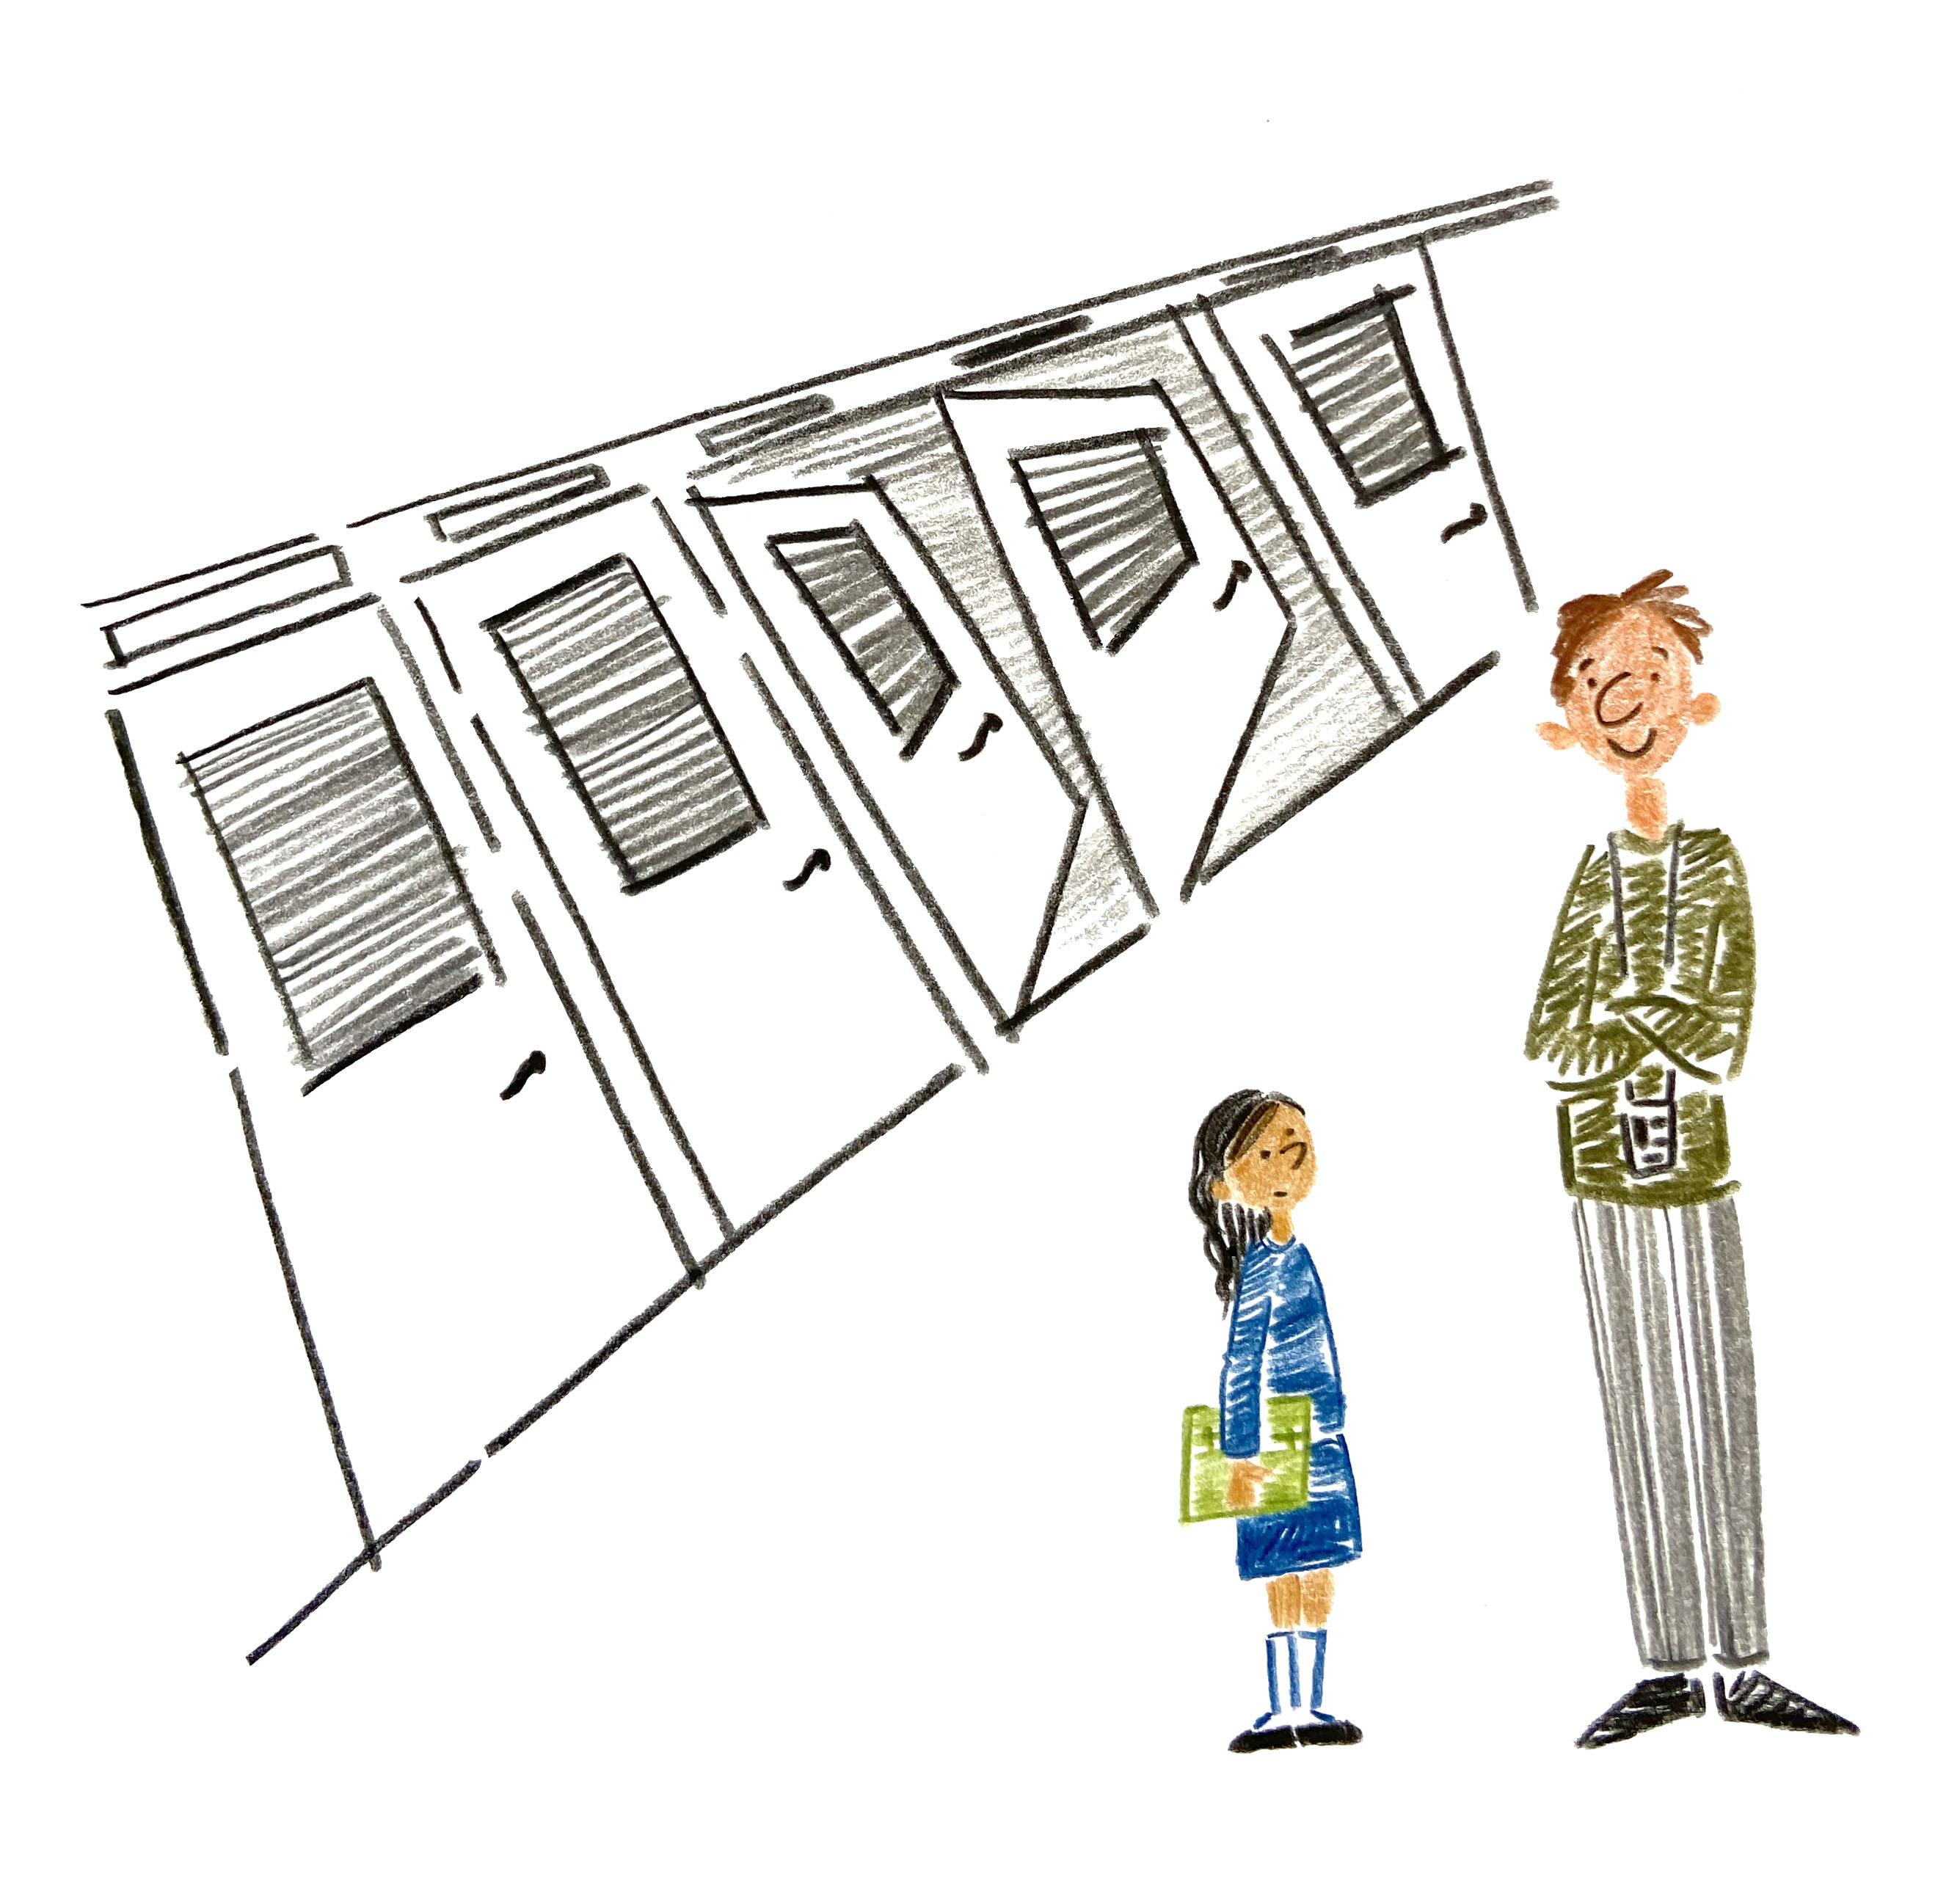
Nid yw Hanni yn gwybod beth i'w ddweud wrth ei hathro am yr hyn a welodd.

Slide 13
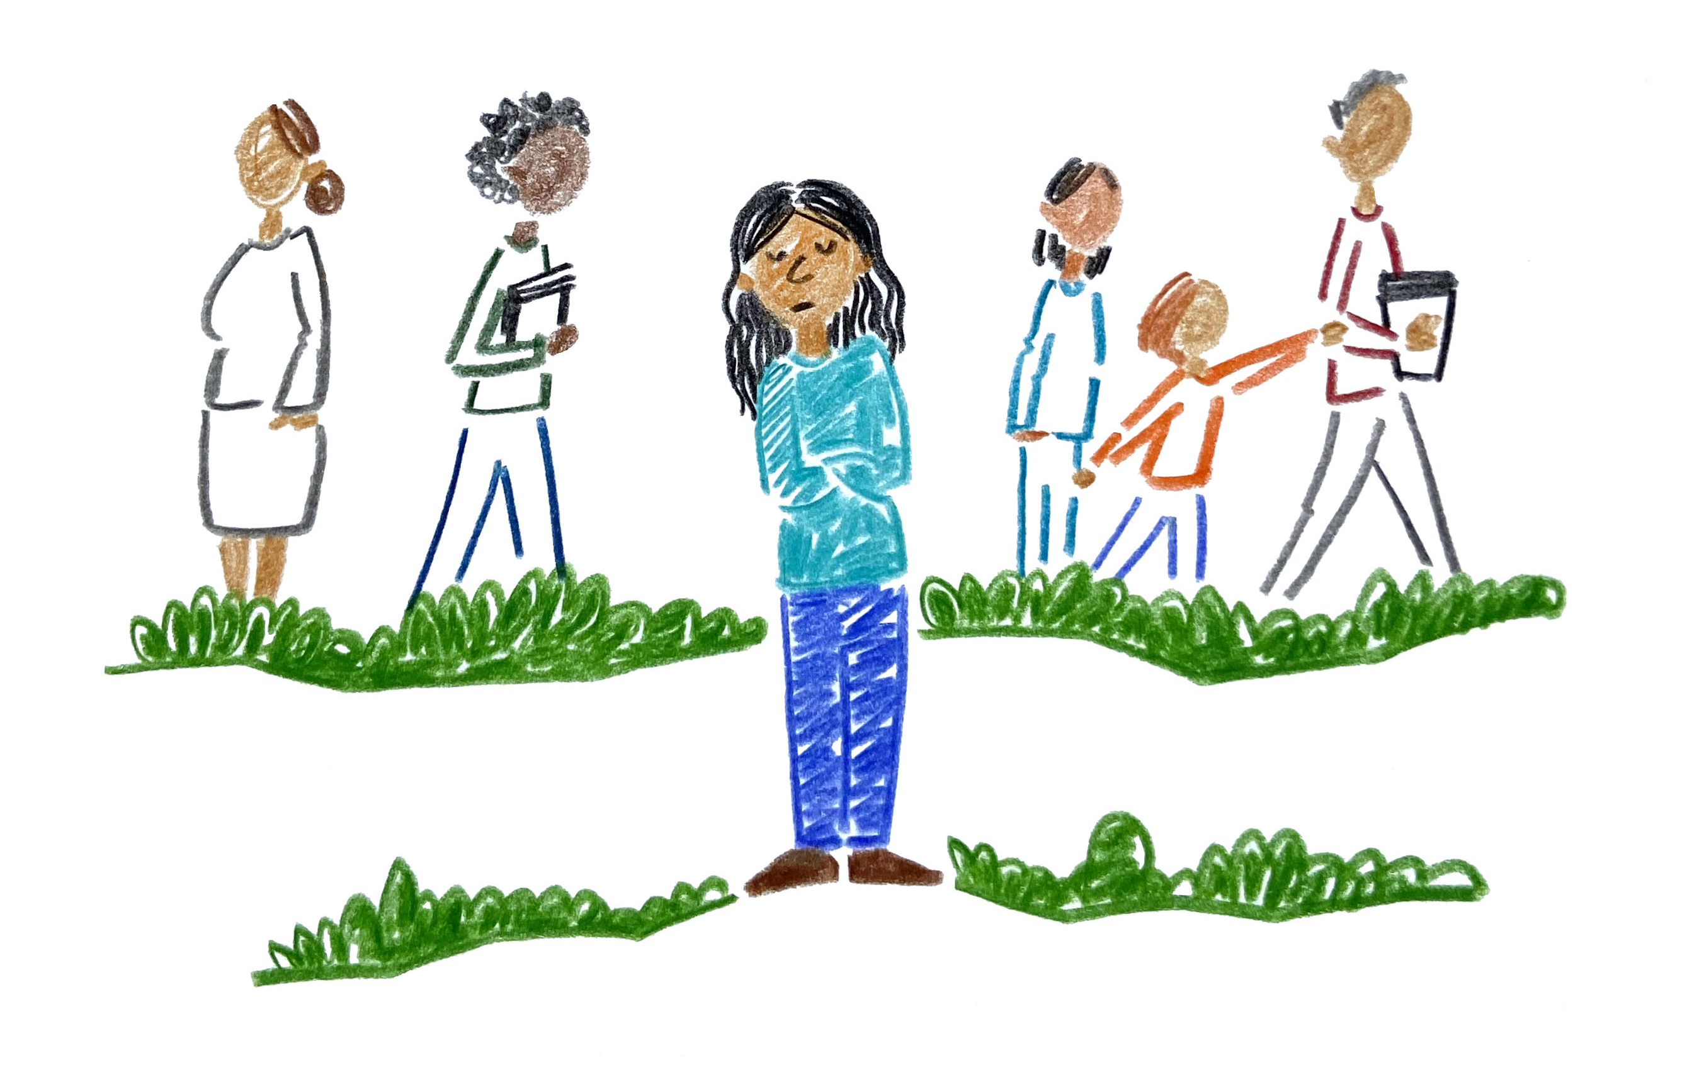
Nid yw Hanni eisiau chwarae gyda'i ffrindiau oherwydd ei bod yn teimlo'n drist.

Slide 14
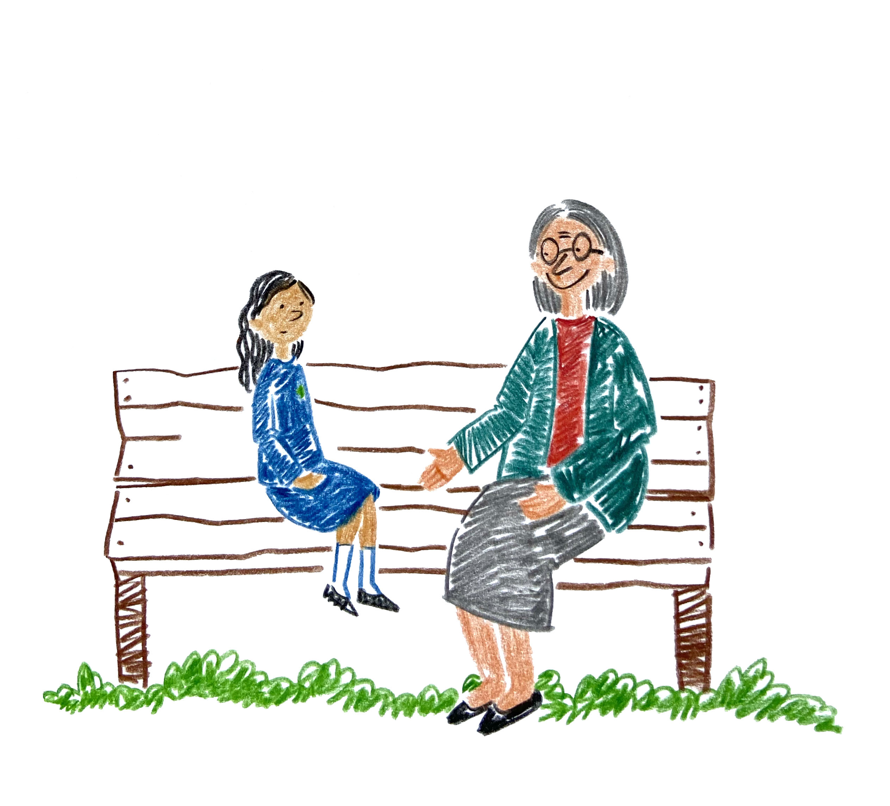
Mae Mrs Rodwell yn gofyn i Hanni a yw hi eisiau siarad.
Mae Hanni yn esbonio beth welodd hi trwy’r ffenestr hud a sut gwnaeth hynny iddi deimlo.

Slide 15
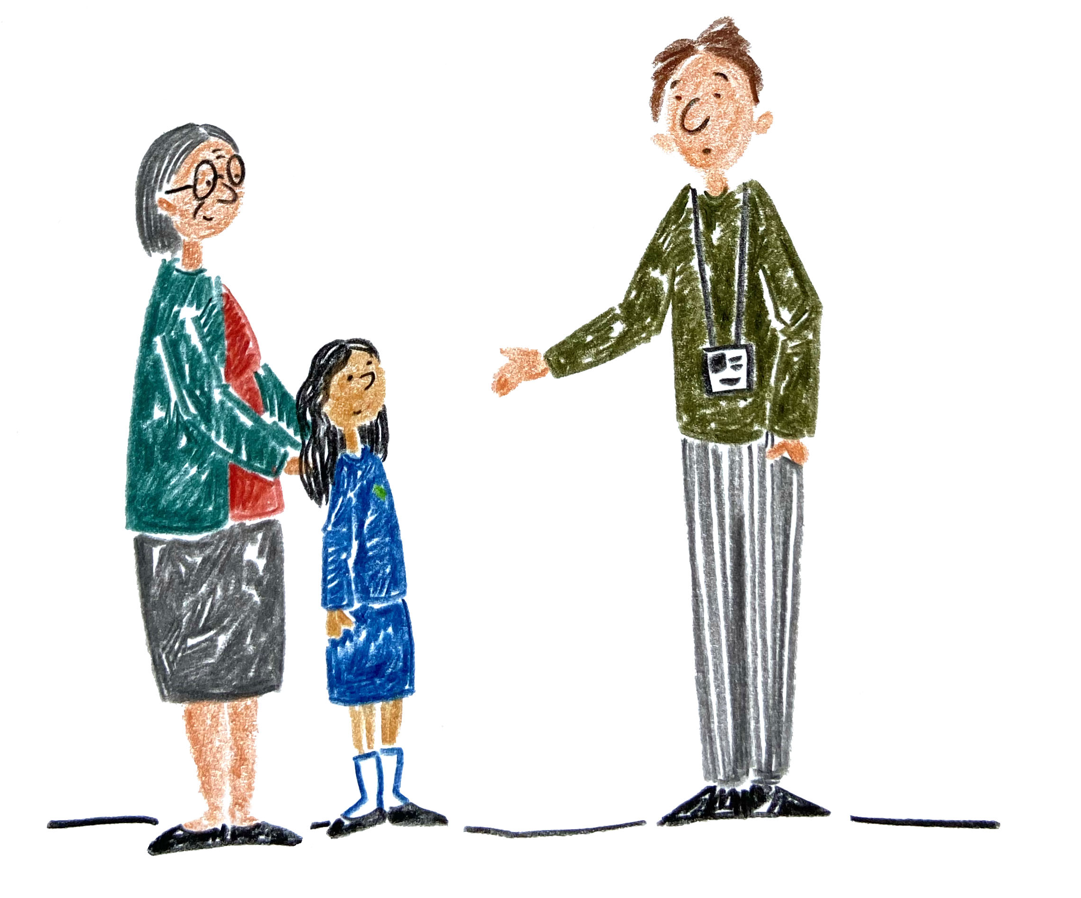
Mae Mrs Rodwell yn ei helpu i siarad â'i hathrawes.
Mae athrawes Hanni yn ei helpu i siarad â'i Mam.

Slide 16
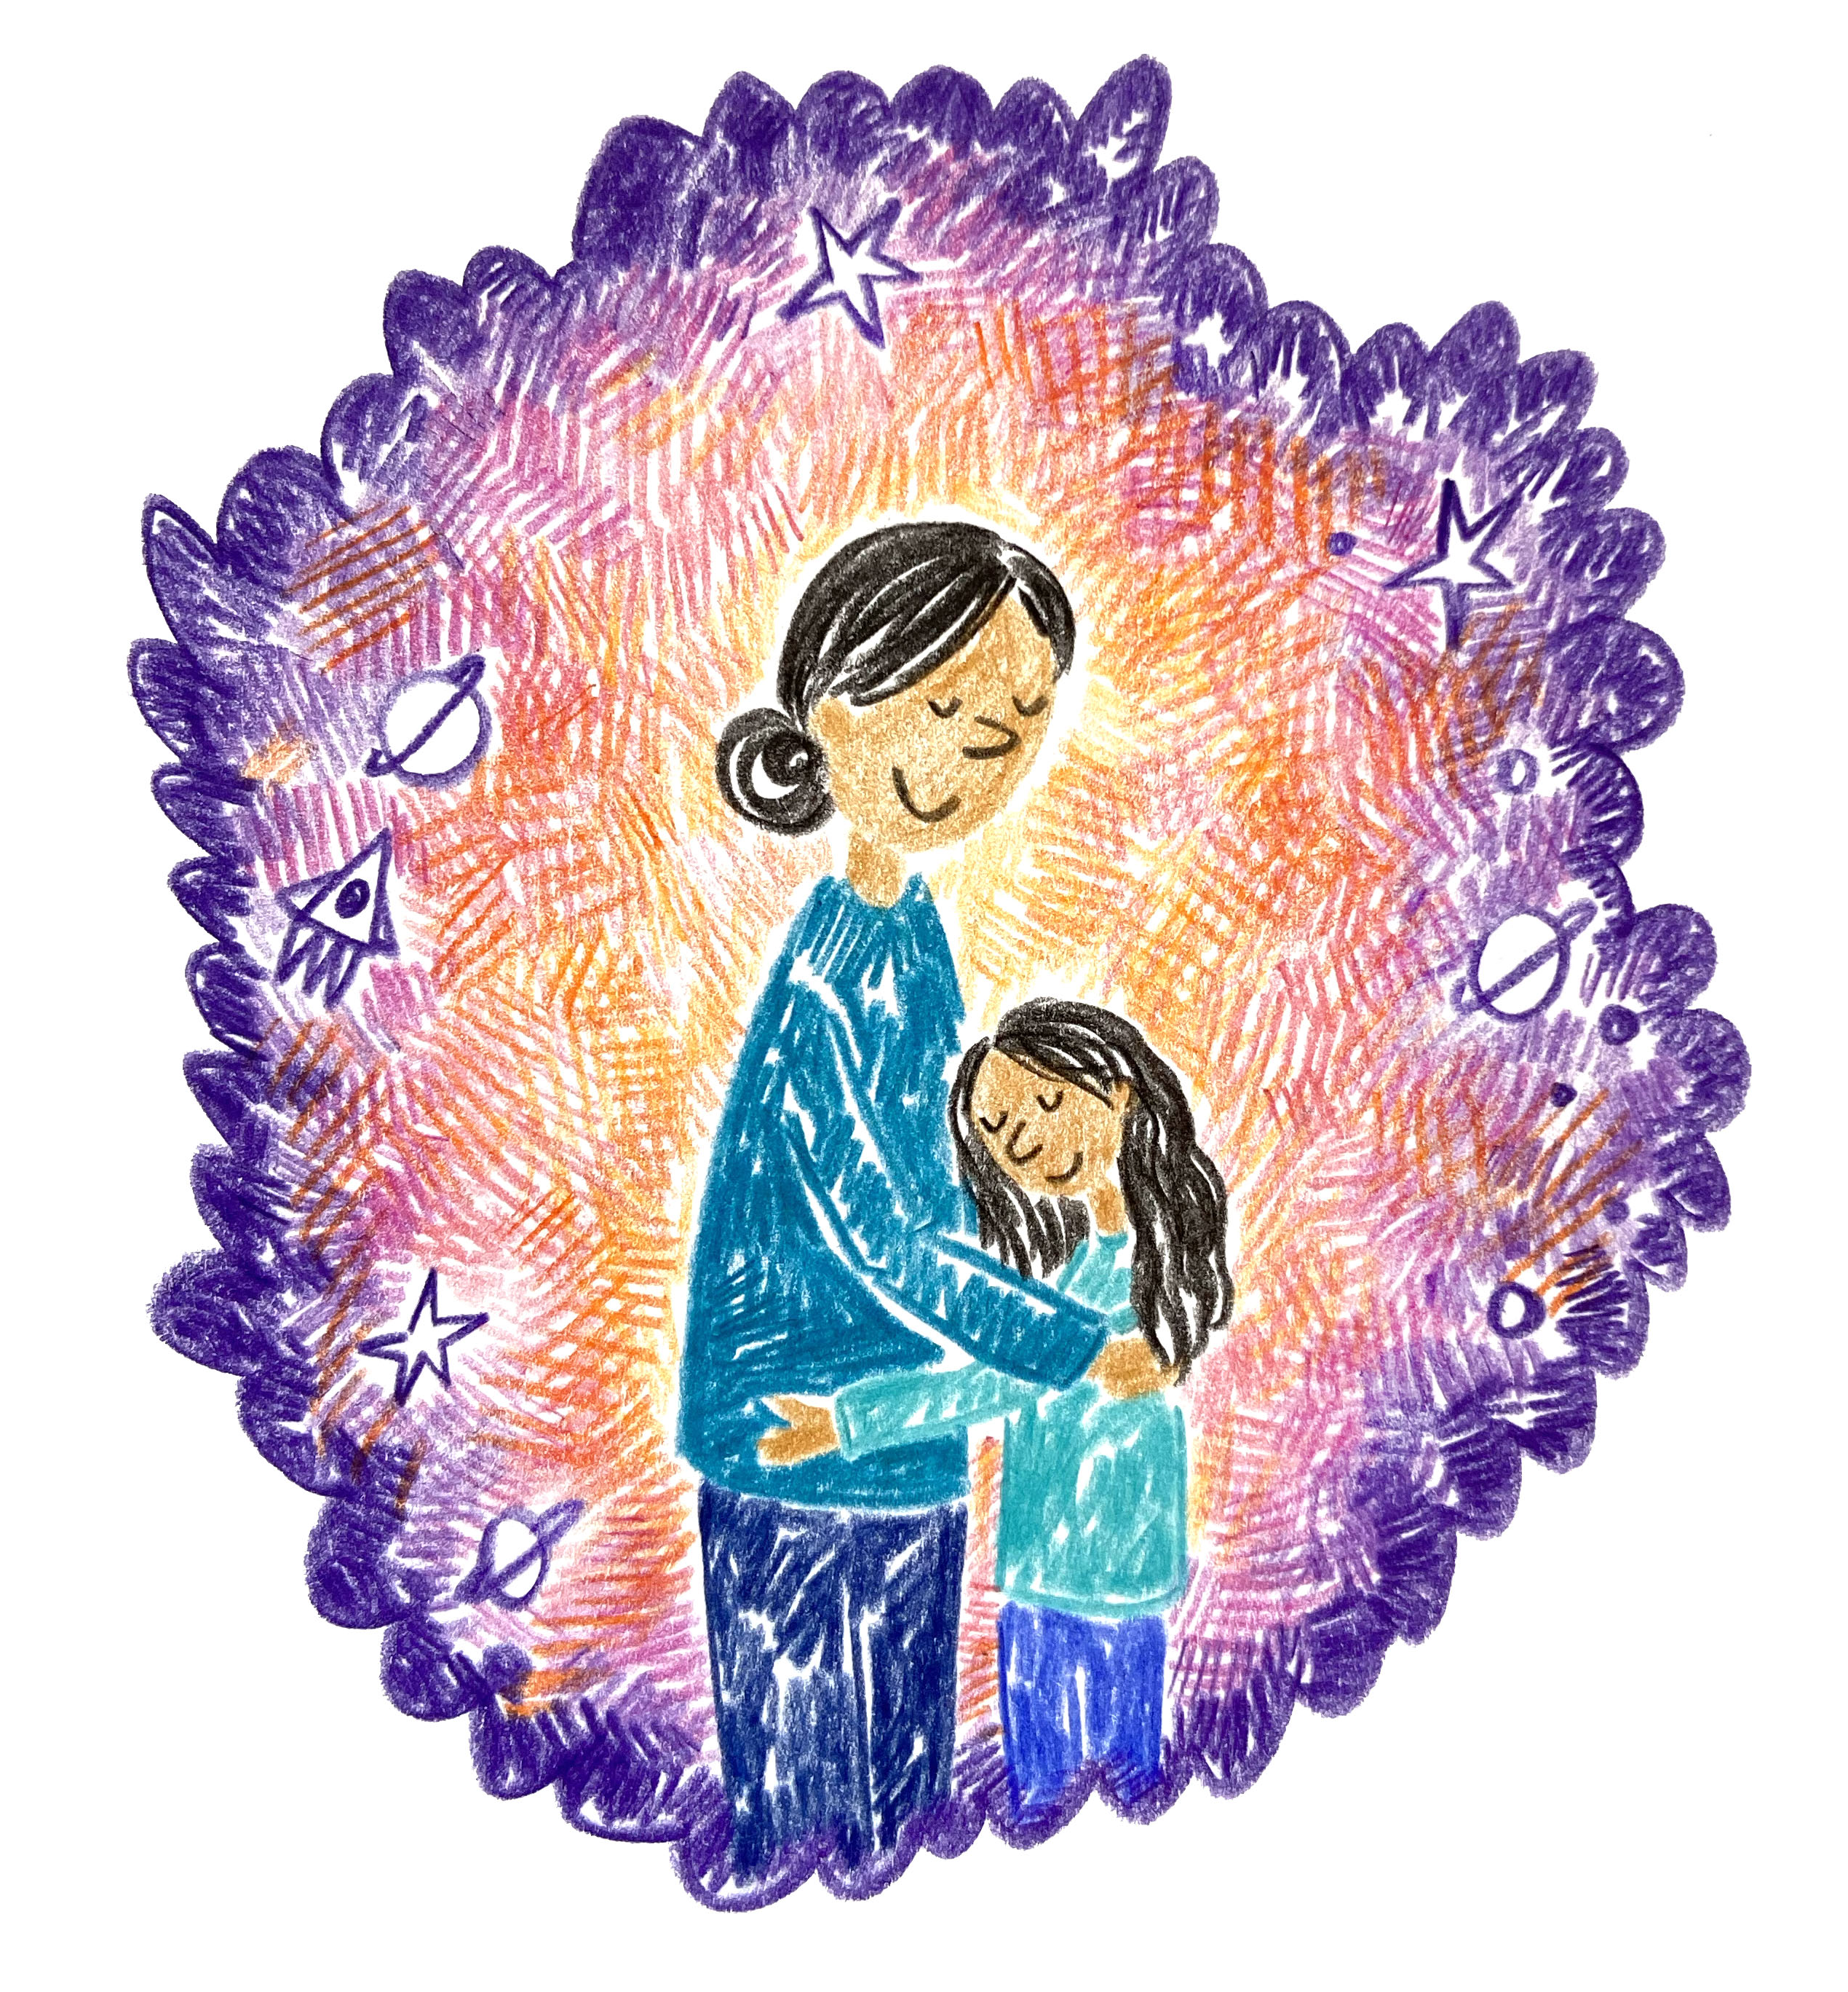
Mae Mam Hanni yn ei helpu i deimlo'n well trwy roi cwtsh mawr iddi.

Slide 17
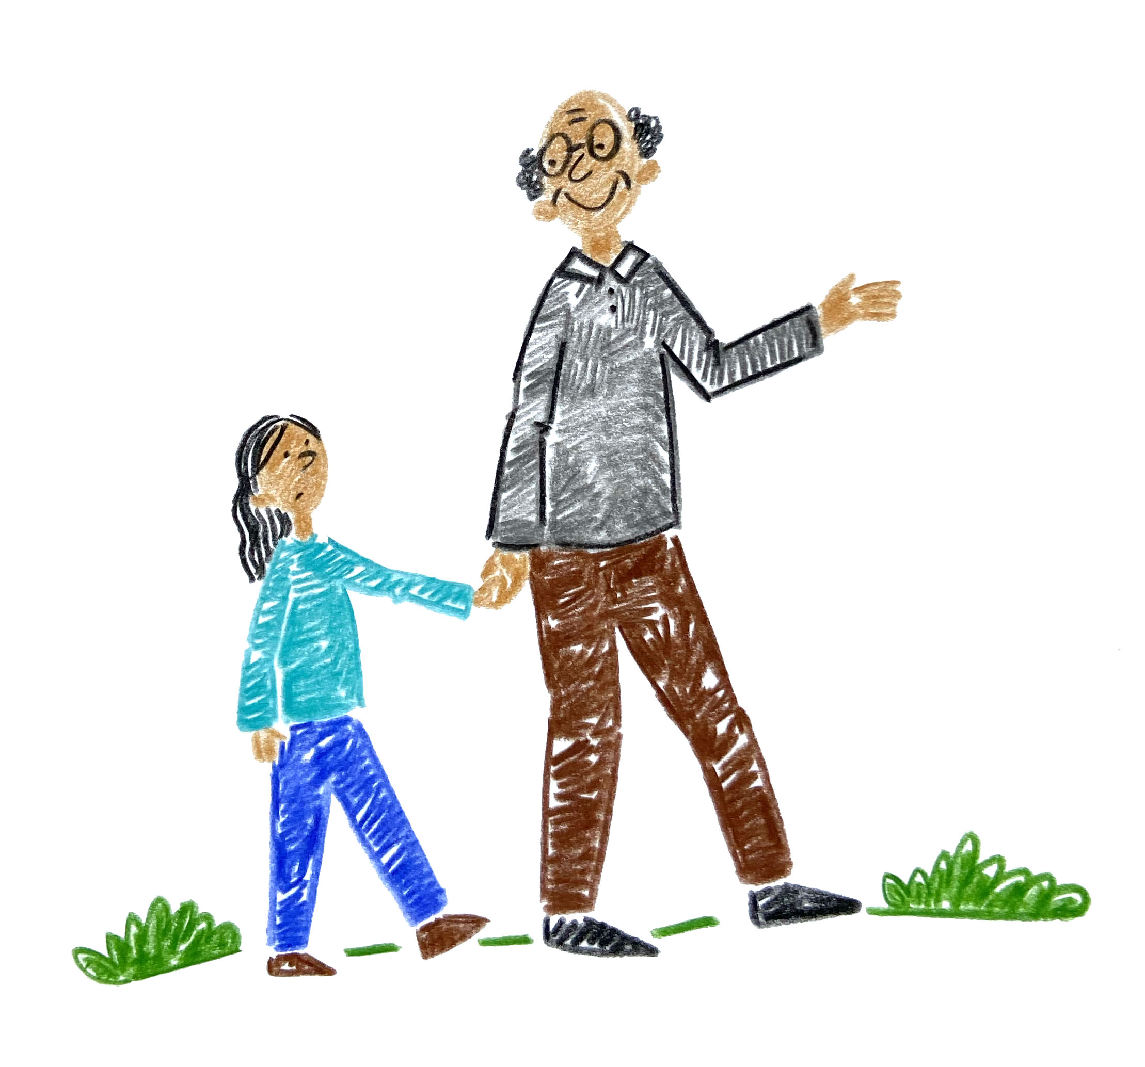
Gallwch chi bob amser siarad ag oedolyn os ydych chi'n teimlo'n bryderus neu'n drist.
Maen nhw yma i helpu.
Gall wneud i chi deimlo'n well.

